Slide 1
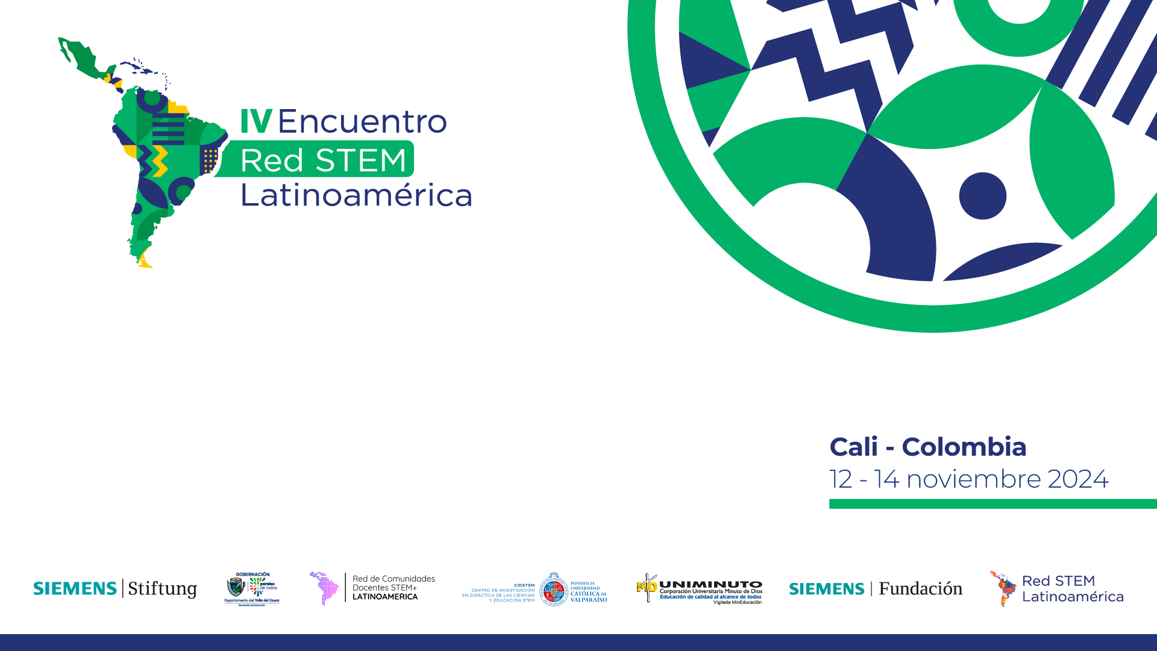
Transformando la educación:
alineando la educación superior y la educación primaria y secundaria para lograr un mayor propósito, significado, e impacto.
Claudia Urrea, Director Asociado Senior
Joe Diaz, Gerente de Programa y Educador STEAM
Massachusetts Institute of Technology, pK-12 @ Open Learning

Slide 2
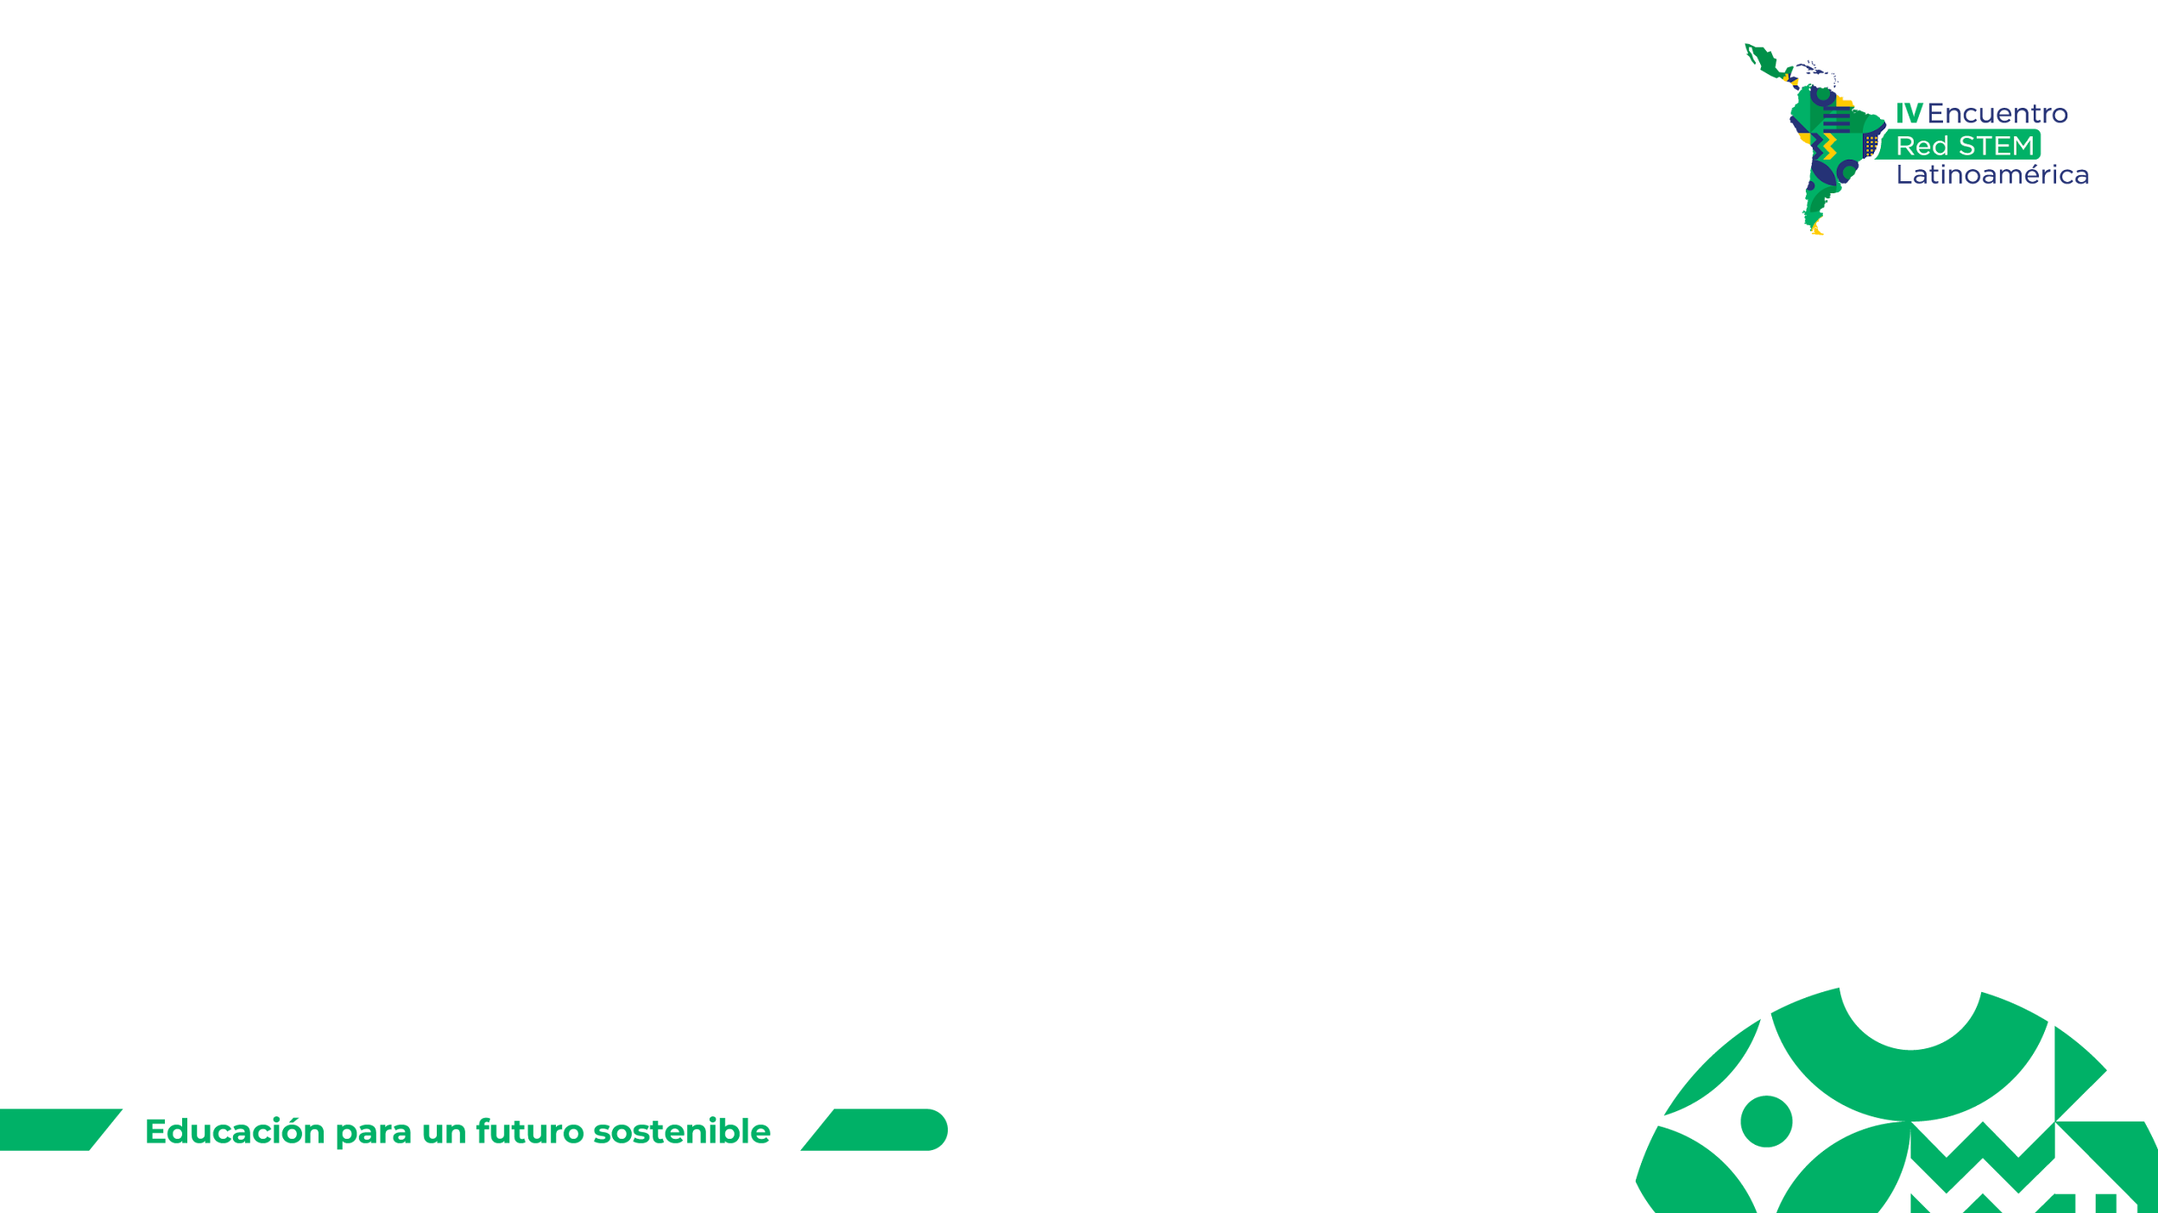
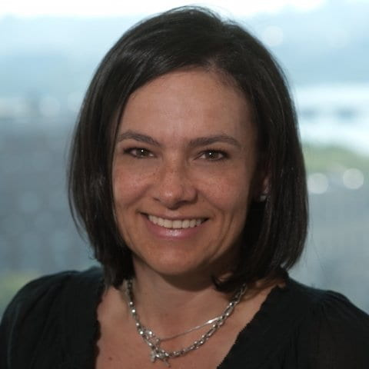
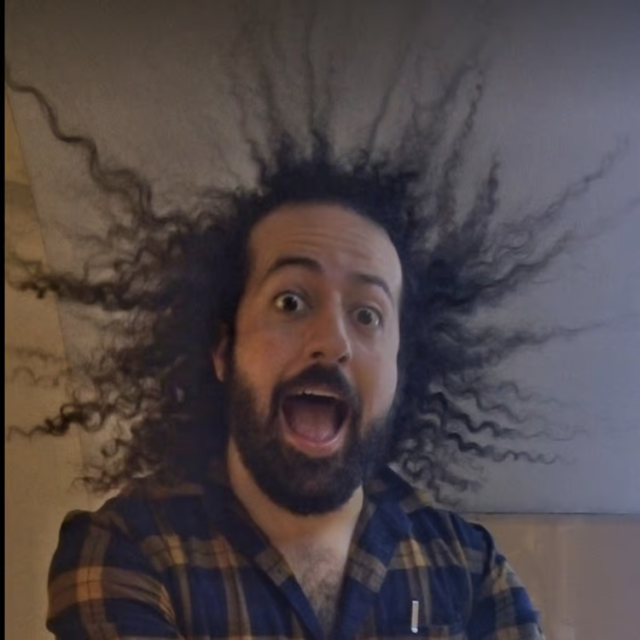
Sobre Nosotros
Claudia Urrea, Ph.D.
Joe Diaz
Director Asociado Senior
Gerente de Programa y Educador STEAM

Slide 3
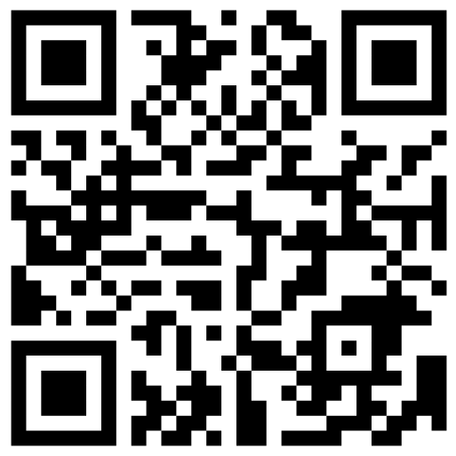
Encuesta Interactiva
https://www.menti.com
Código: 2253 3369

Slide 4

Ecosistema de MIT

Slide 5


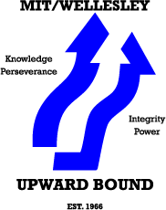

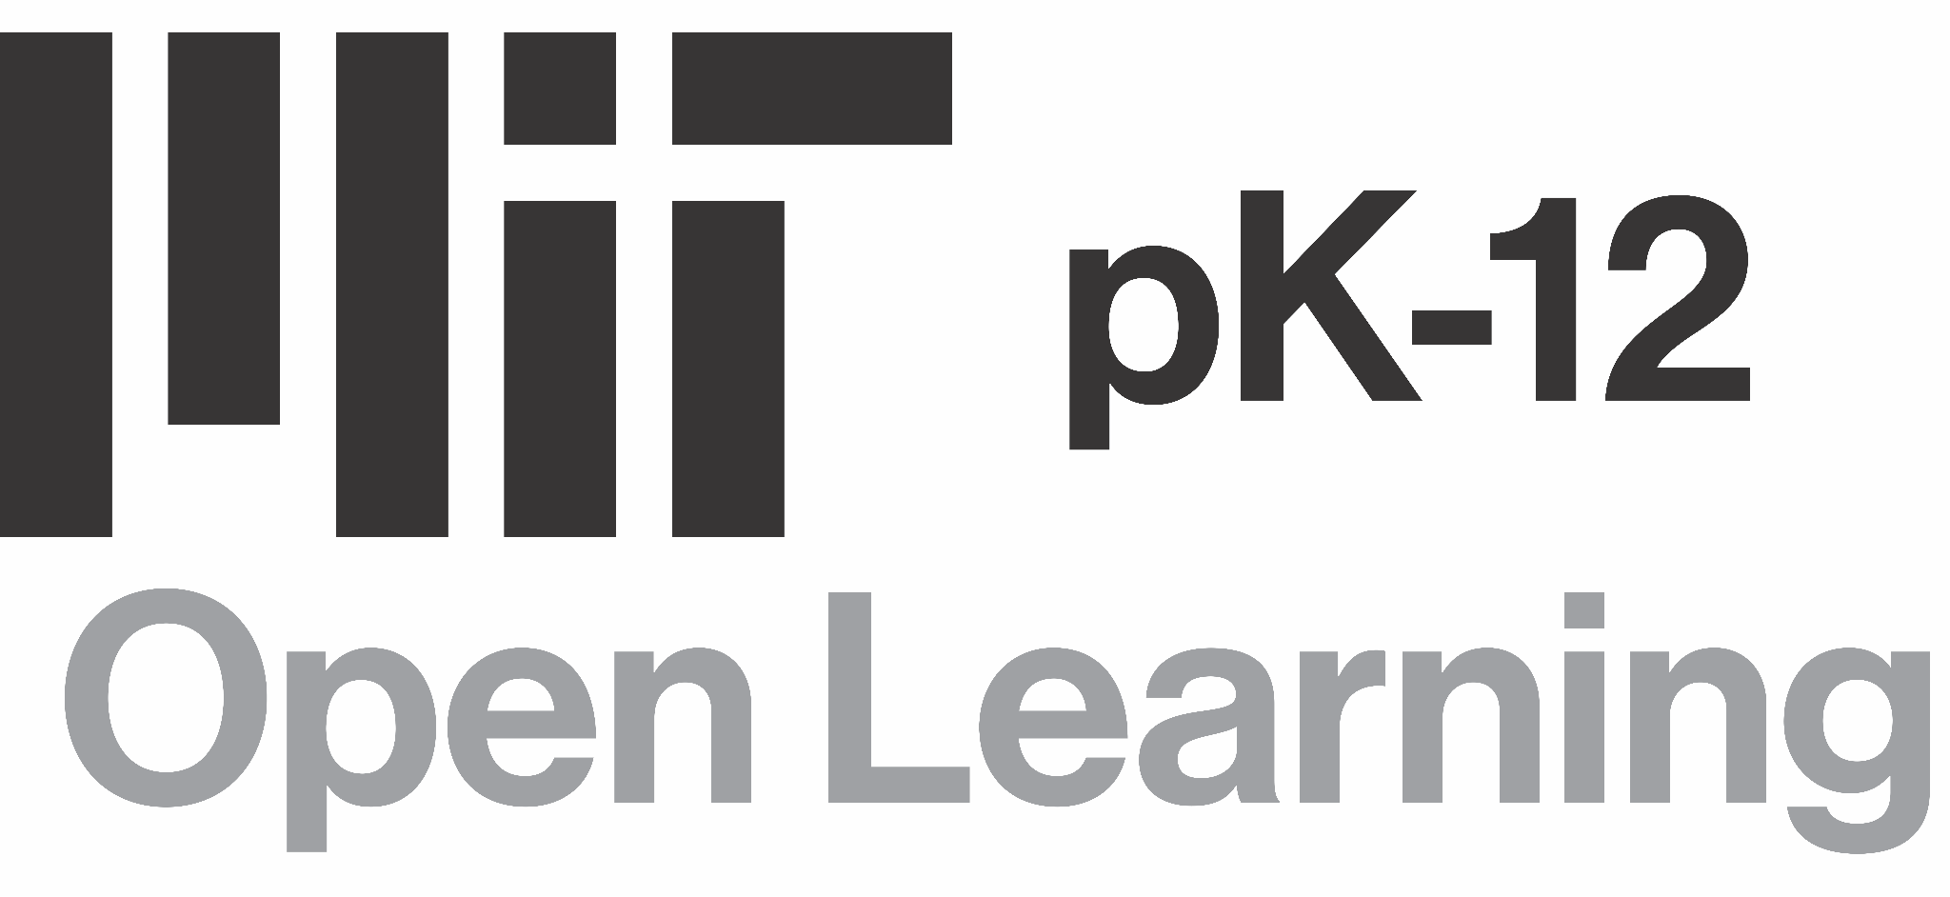
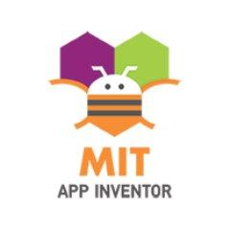

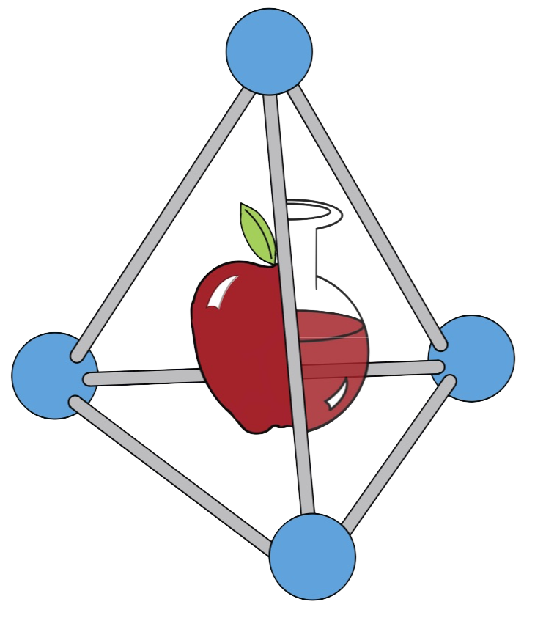
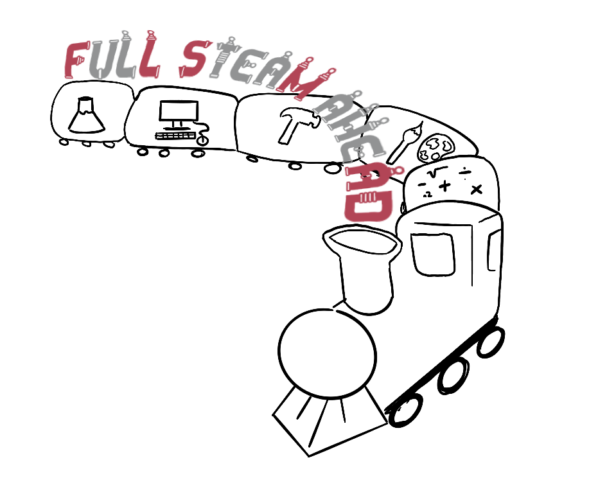
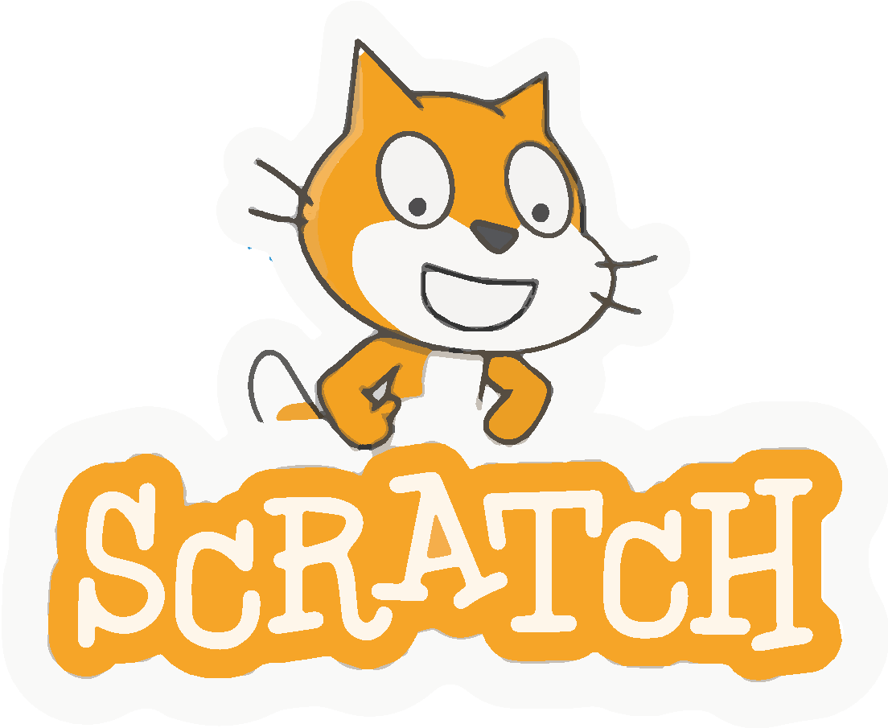




Ecosistema del MIT
El pK-12 Grupo @ Open Learning lleva el enfoque de aprendizaje único de ”Mind and Hand" del MIT más allá del campus a aprendices y educadores de todo el mundo, aprovechando los esfuerzos existentes y desarrollando otros nuevos. El Grupo pK-12 satisface una necesidad creciente en la educación STEM al iniciar nuevas investigaciones, diseños (herramientas, currículo, etc.) y programas que no solo transformarán la forma en como aprenden las personas, pero también nuestra comprensión de cómo ellos aprenden.
40+ Grupos
100+ Programas

Slide 6
Ecosistema del MIT
El pK-12 Grupo @ Open Learning lleva el enfoque de aprendizaje único de ”Mind and Hand" del MIT más allá del campus a aprendices y educadores de todo el mundo, aprovechando los esfuerzos existentes y desarrollando otros nuevos. El Grupo pK-12 satisface una necesidad creciente en la educación STEM al iniciar nuevas investigaciones, diseños (herramientas, currículo, etc.) y programas que no solo transformarán la forma en como aprenden las personas, pero también nuestra comprensión de cómo ellos aprenden.
40+ Grupos
100+ Programas

Slide 7
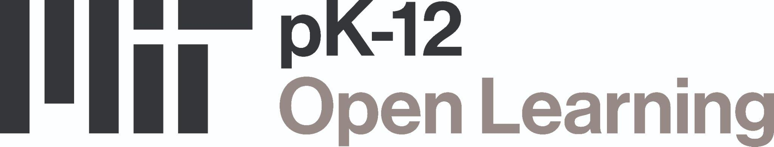
Creando experiencias de aprendizaje significativas para jóvenes, educadores y líderes de todo el mundo a través del co-diseño, el desarrollo de capacidades y un trabajo impactante a gran escala.

Slide 8
Misión y Visión
Misión
Crear experiencias de aprendizaje significativas para estudiantes jóvenes, educadores y líderes de todo el mundo a través del diseño conjunto, el desarrollo de capacidades y un trabajo impactante a gran escala.
Visión
Transformar la educación de los jóvenes estudiantes de todo el mundo para darle un mayor propósito, significado e impacto.

Slide 9
Cómo Trabajamos
Proyectos y programas: trabajo colaborativo con organizaciones externas para lograr un objetivo de proyecto y programas dirigidos por el grupo pK-12 @ Open Learning para audiencias objetivo específicas (normalmente estudiantes o profesores)
Subvenciones: financiación para desarrollar planes de estudio y programas para audiencias K-12
Informes e investigaciones: informes, investigaciones y documentos técnicos producidos por K-12
Plan de estudios y recursos: planes de estudio y recursos desarrollados K-12 disponibles para que los utilicen los educadores en cualquier lugar
Enseñanza: clase de arquitectura de aprendizaje de MIT Comparative Media Studies, “Arquitectura de aprendizaje STEAM: un marco para la innovación educativa”
Apoyo a los esfuerzos K-12 en todo el MIT: almuerzos de K-12 en todo el instituto, boletín informativo, nueva iniciativa K-12

Slide 10
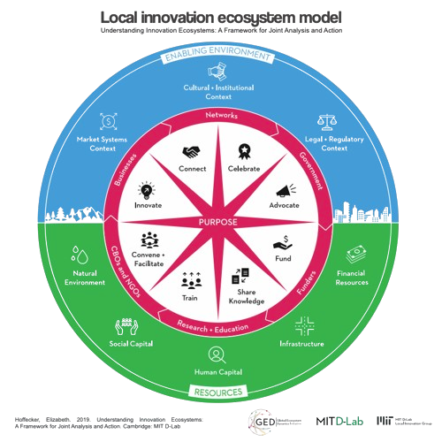
Cómo Trabajamos
Las universidades como plataformas para la transformación de ecosistemas.
Co-diseño y Co-creación
  “El proceso de co-diseño enfatiza la co-creación inclusiva y el desarrollo de capacidades al diseñar para y con las comunidades locales que se ven afectadas por los desafíos identificados”.
Tecnologías y Transformación Digital
Evidencia y toma de decisiones
Crédito a Elizabeth Hoffecker (https://d-lab.mit.edu/)

Slide 11

Escuela Laboratorio STEAM, Belice

Slide 12
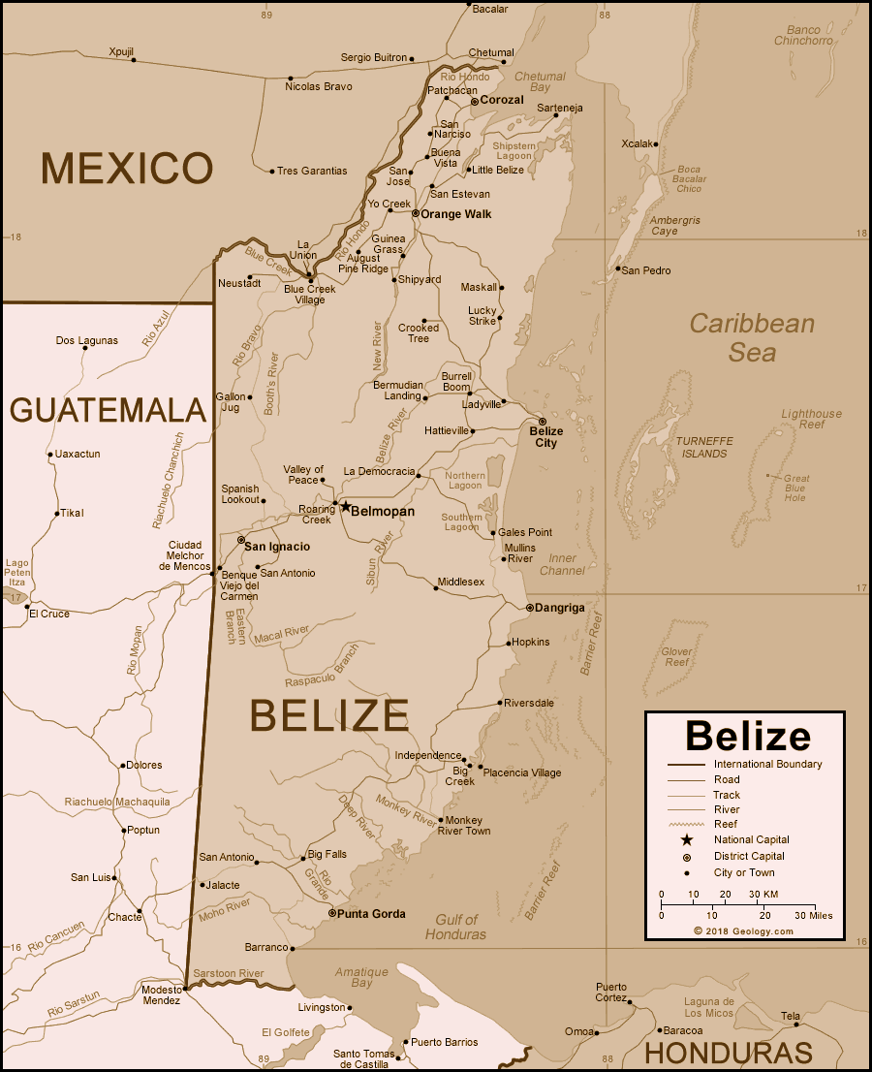
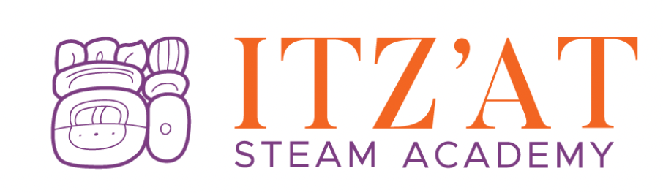
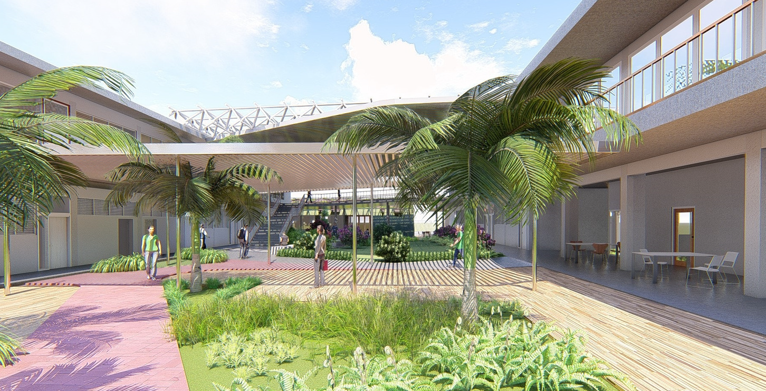

Slide 13
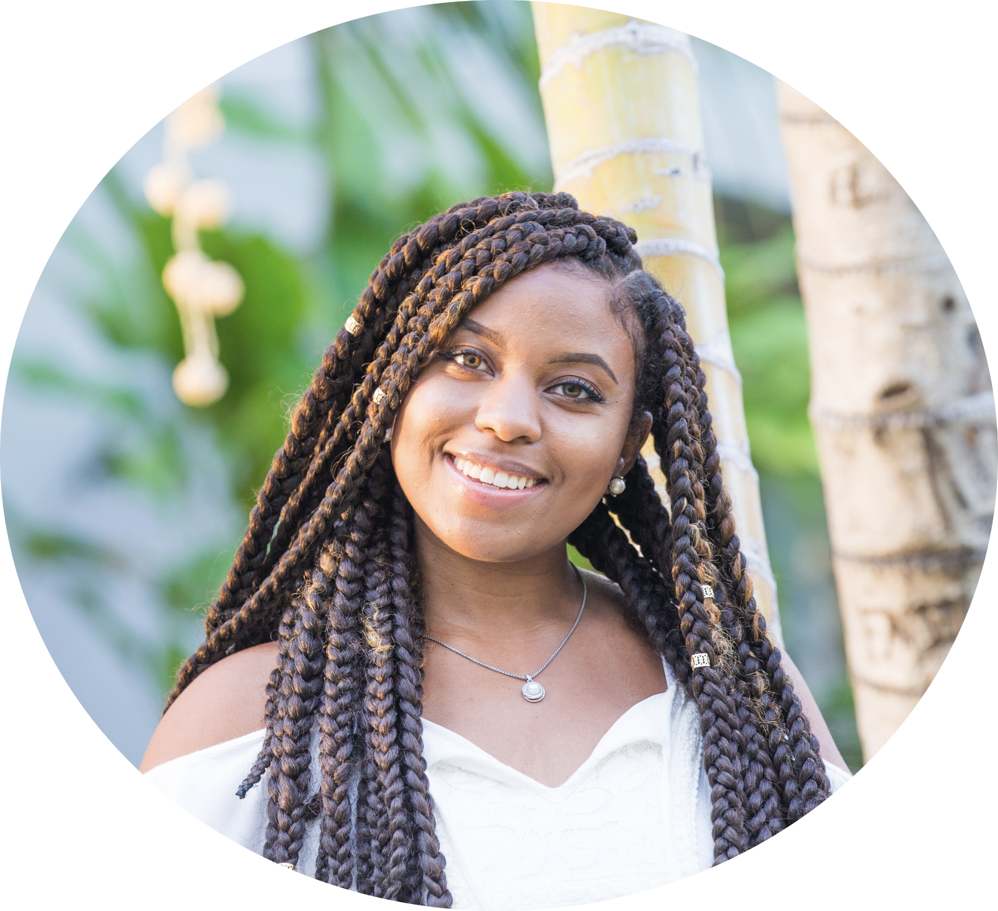
Perfil del Egresado
Maria
País (Sector público, privado y ONGs)
Visión del futuro
Experiencias auténticas de aprendizaje/empleo
Cultura de la institución
Comunidad estudiantil diversa
Enfoque centrado en el estudiante con amplia interacción entre el educador y el estudiante
Desarrollo integral del individuo
Estudiante
Pensador beliceño/global con buenas bases. Con habilidades de innovación, pensamiento crítico, solución a problemas y líder.
Alfabetizado tecnológicamente
Con sólida formación académica y preparación profesional
Foto de Jackie Parker en Unsplash

Slide 14
Misión y Visión de Itz’at
Visión
Jóvenes preparados con conocimientos, habilidades y experiencias integradas en ciencia, tecnología, ingeniería, artes y matemáticas para construir un futuro sostenible para ellos y sus comunidades.
Misión
Crear una comunidad escolar diversa e inclusiva que inspire a los jóvenes, incluidas las niñas, las personas de grupos sociales, económicos o culturales marginados y las personas con necesidades educativas especiales, a avanzar en su conocimiento y comprensión del mundo y participar en acciones concretas que conduzcan a mejorar sus propias vidas y las vidas de quienes las rodean.
ITZ'AT prepara a los estudiantes para carreras y para la vida, a través de programas basados ​​en competencias y experiencias de aprendizaje auténticas e individualizadas. ITZ’AT genera conocimiento sobre STEAM en todo Belice a través de su trabajo con jóvenes, educadores y socios locales e internacionales.

Slide 15
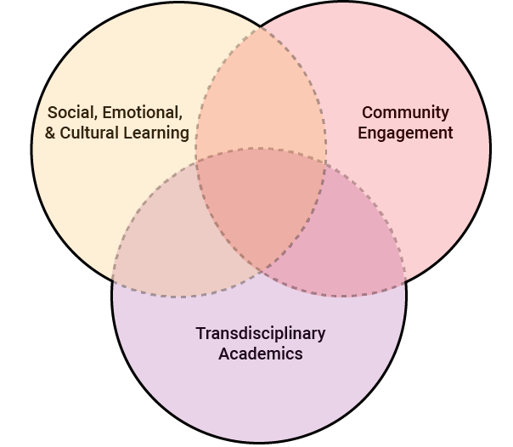
Pilares Fundamentales
Aprendizaje socioemocional y cultural (SECL)
El equilibrio entre la identidad propia de los estudiantes tanto dentro de sus culturas individuales y más allá, como ciudadanos del mundo.
Participación Comunitaria (CE)
Significa una relación más amplia con la comunidad en la que los estudiantes están aprendiendo y retribuyendo.
Aprendizaje Transdisciplinario (TA)
Las ideas y los conceptos se enseñarán a través de lentes amplios y grandes preguntas que abarcan y sintetizan las disciplinas tradicionales.

Slide 16
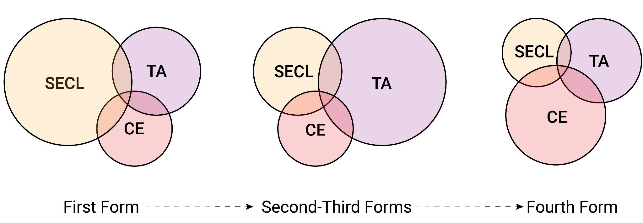
Evolución y desarrollo del estudiante
Aprendizaje socioemocional y cultural (SECL)
Aprendizaje Transdisciplinario (TA)
Participación Comunitaria (CE)

Slide 17
Competencias del Estudiante
Agencia
Activismo ético, Toma de decisiones éticas, Colaboración
Comunicación
Lenguaje Académico y Técnico, Lenguaje Social, Bilingüismo Funcional
Fabricación y Creación
Diseño, Expresión Artística, Aplicación Tecnológica
Multiculturalismo
Diversidad e inclusión, Compromiso multicultural, Perspectivas globales
Conciencia personal y social
Actividad Física, Aprecio por lo Humano, Relaciones Sociales
Mentalidad STEAM
Alfabetización científica, Alfabetización digital, Pensamiento lógico

Slide 18
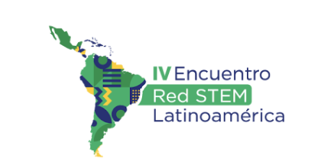

Propuesta: un arco de cuatro años
Cuarto 1
Cuarto 2
Cuarto 3
Cuarto 4
Y1
Bienvenida a los ODS
ODS 14: Vida Submarina
STEAM Mes Inmersión (SIM)
ODS 13: Acción Por El Clima
ODS 11: Ciudades Y Comunidades Sostenibles
Y2
Exposición y exploración de trayectorias profesionales
ODS 2: Cero Hambre
ODS 3: Salud Y Bienestar
Y3
N Cursos y seminarios de preparación para pasantías y trayectorias profesionales
Y4
Cursos de Trayectoria Profesional
Cursos de Trayectoria Profesional
Pasantía(s)
Proyecto (Capstone) Final

Slide 19
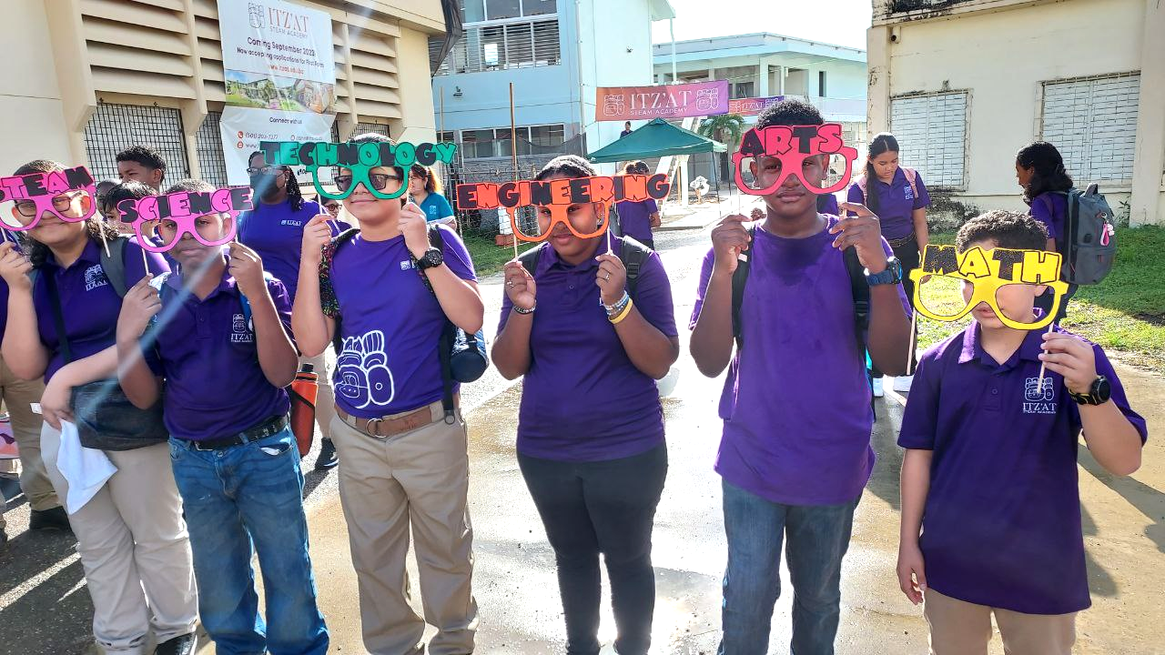
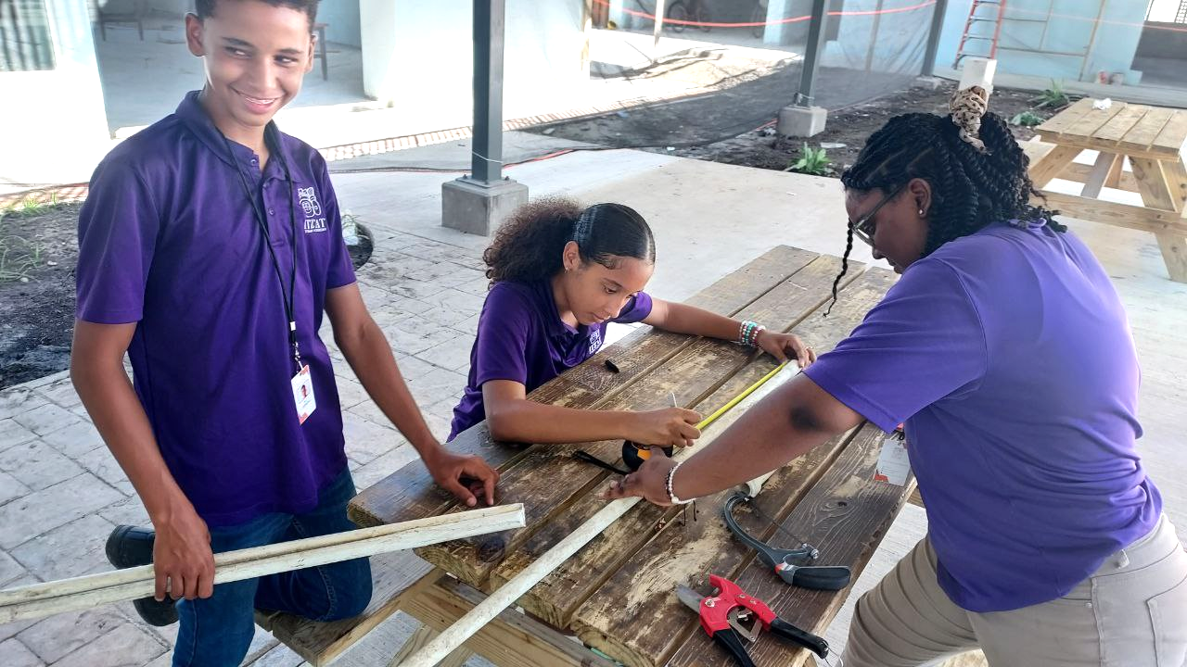
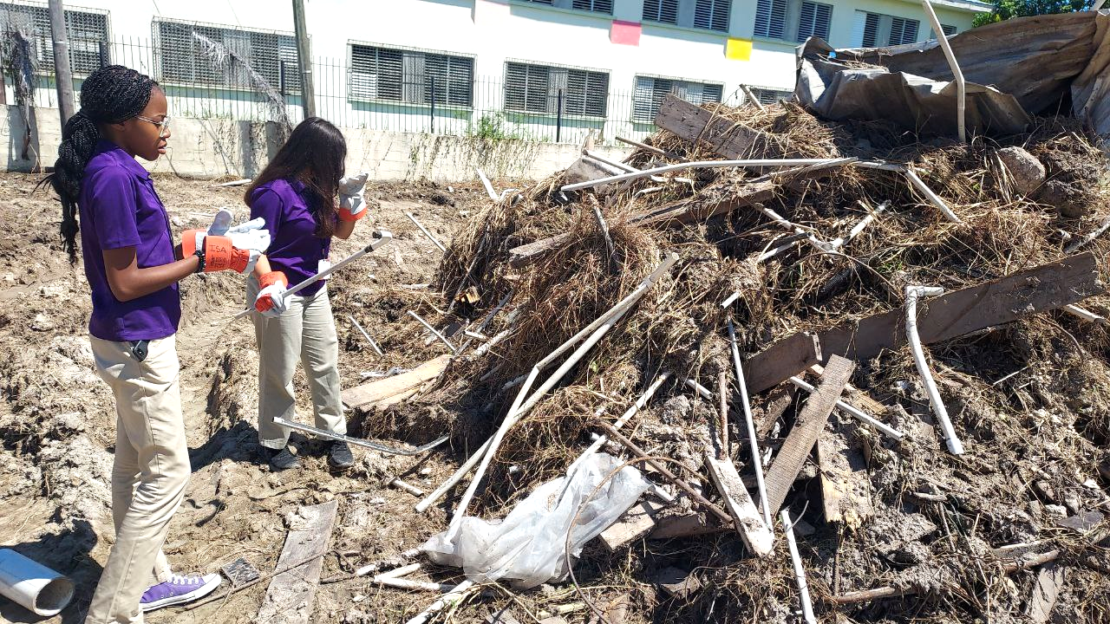
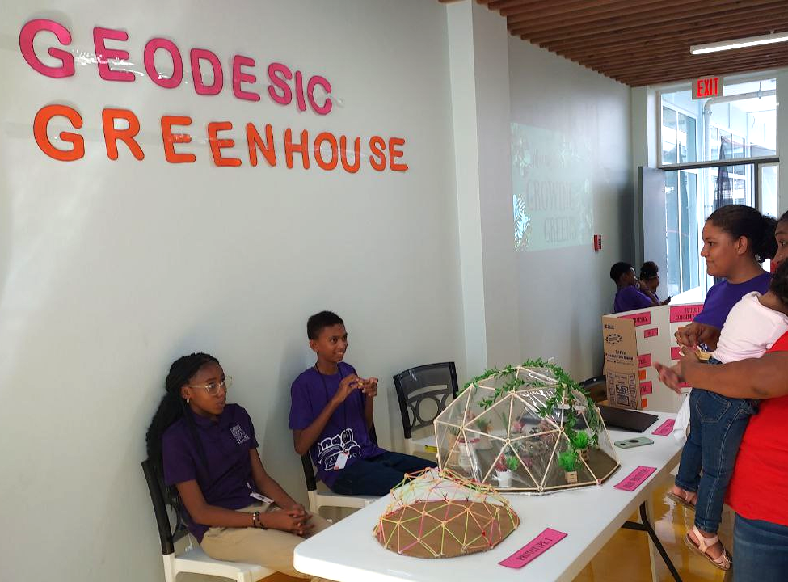
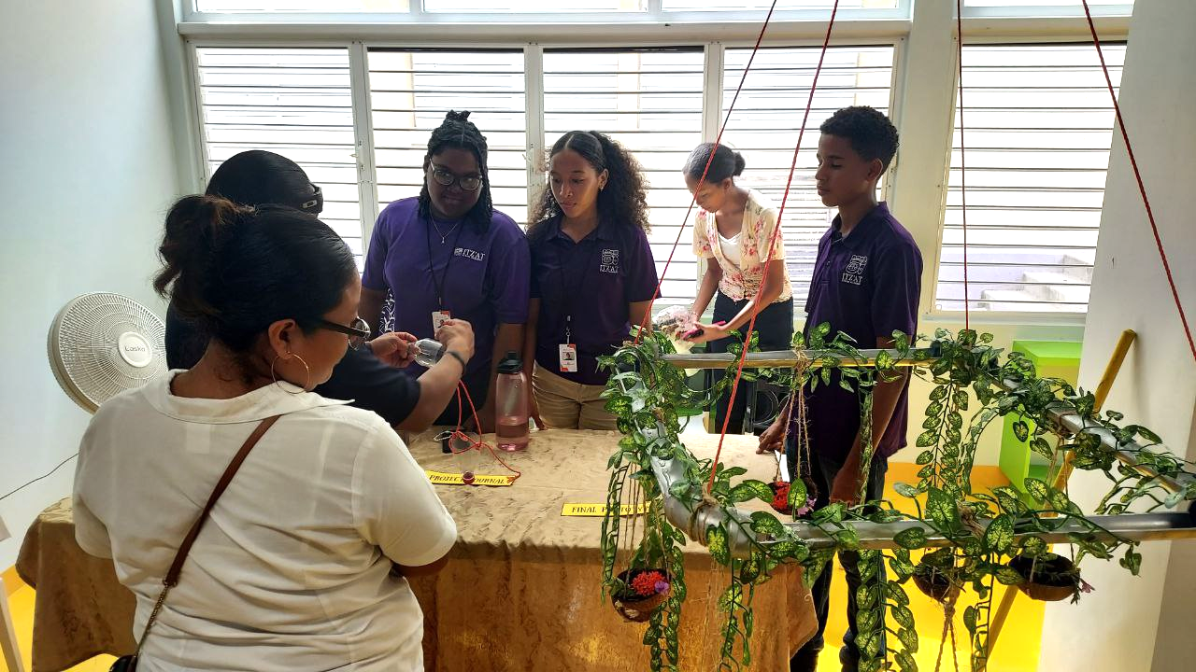
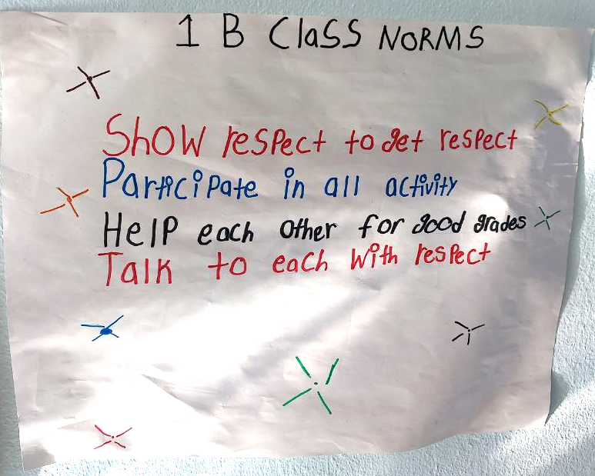
STEAM Mes Inmersión (SIM)

Slide 20
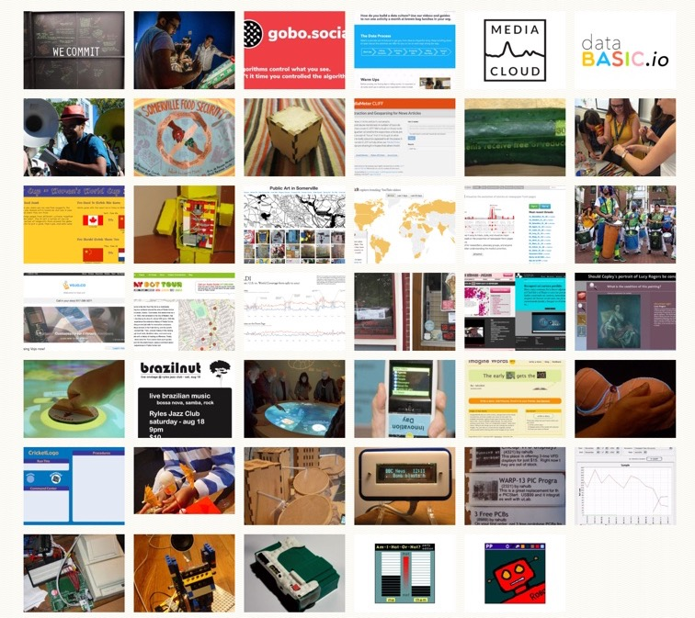
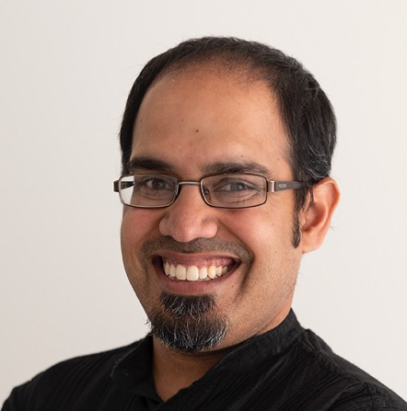
About Me
👋🏽 👋🏽 👋🏽
Rahul Bhargava, profesor adjunto de Periodismo y Arte + Diseño en la Universidad Northeastern. Rahul se especializa en esculturas y visualizaciones de datos. Realizó un taller de desarrollo profesional para profesores de ISA para ayudarlos a prepararse para el proyecto de esculturas de datos del primer trimestre.
Notes:
Emily

Slide 21
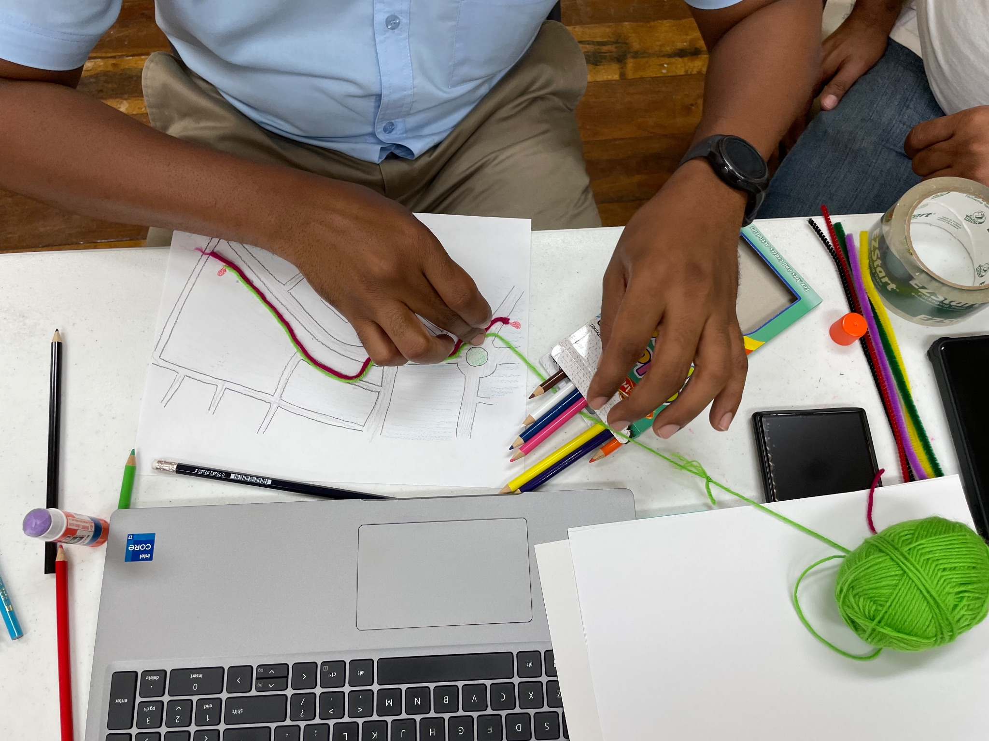
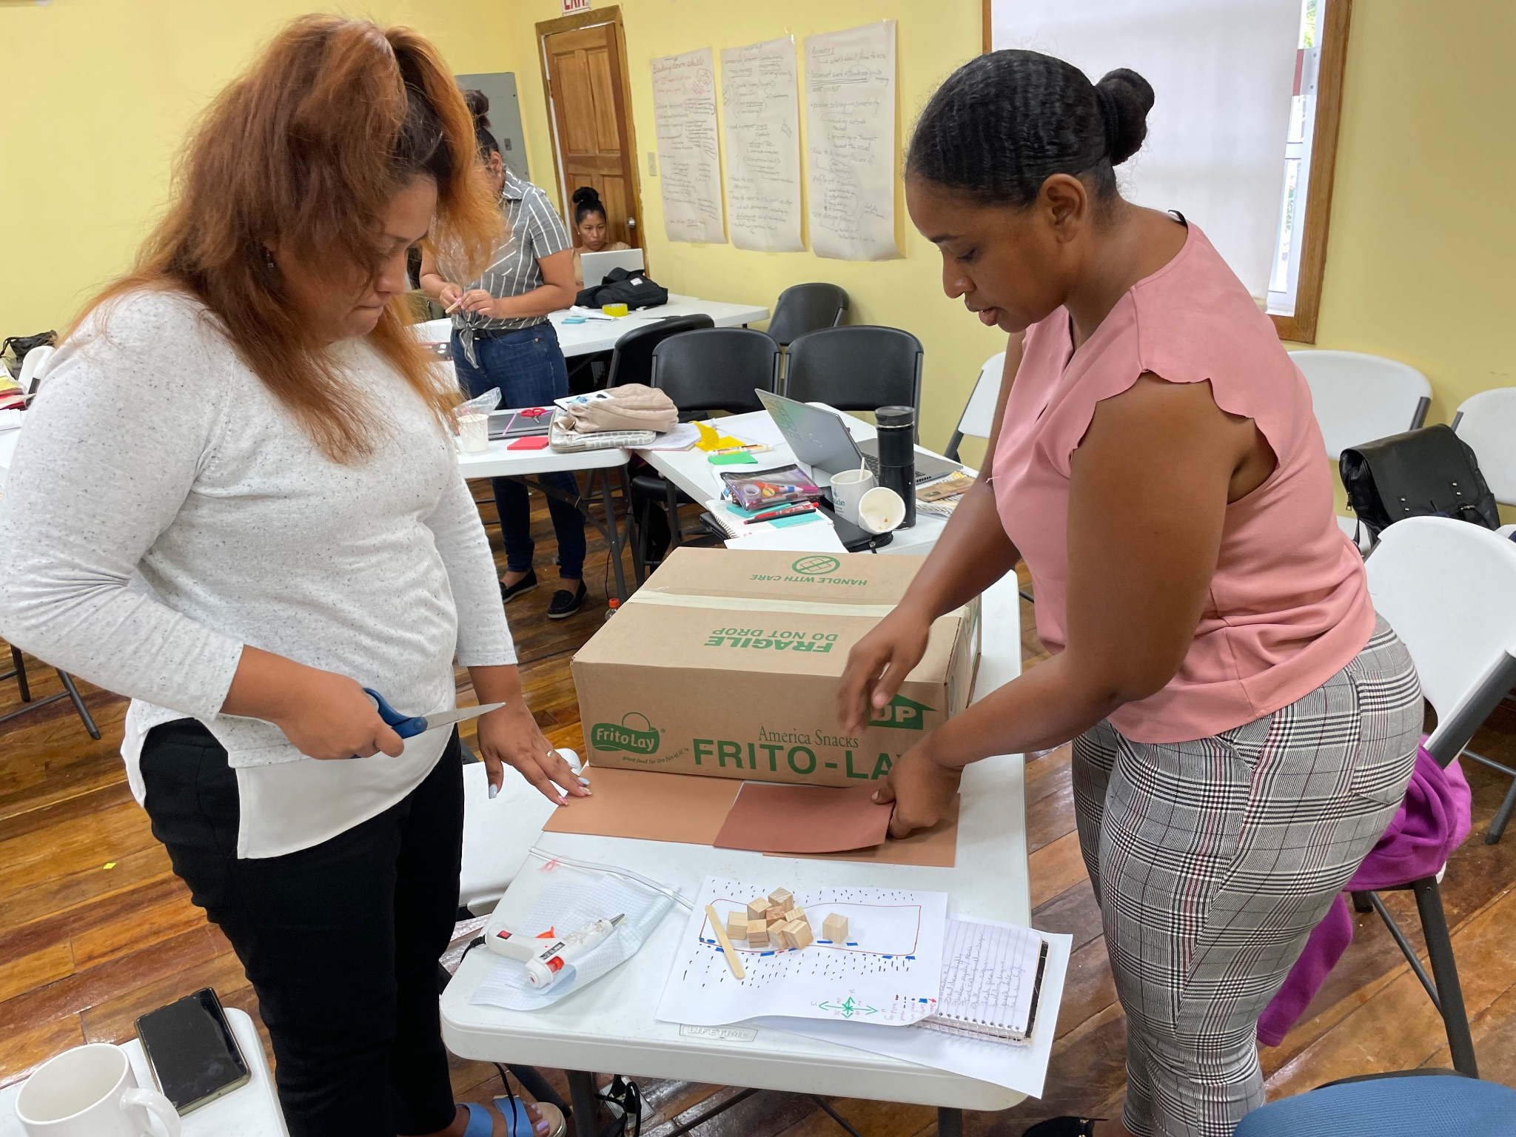
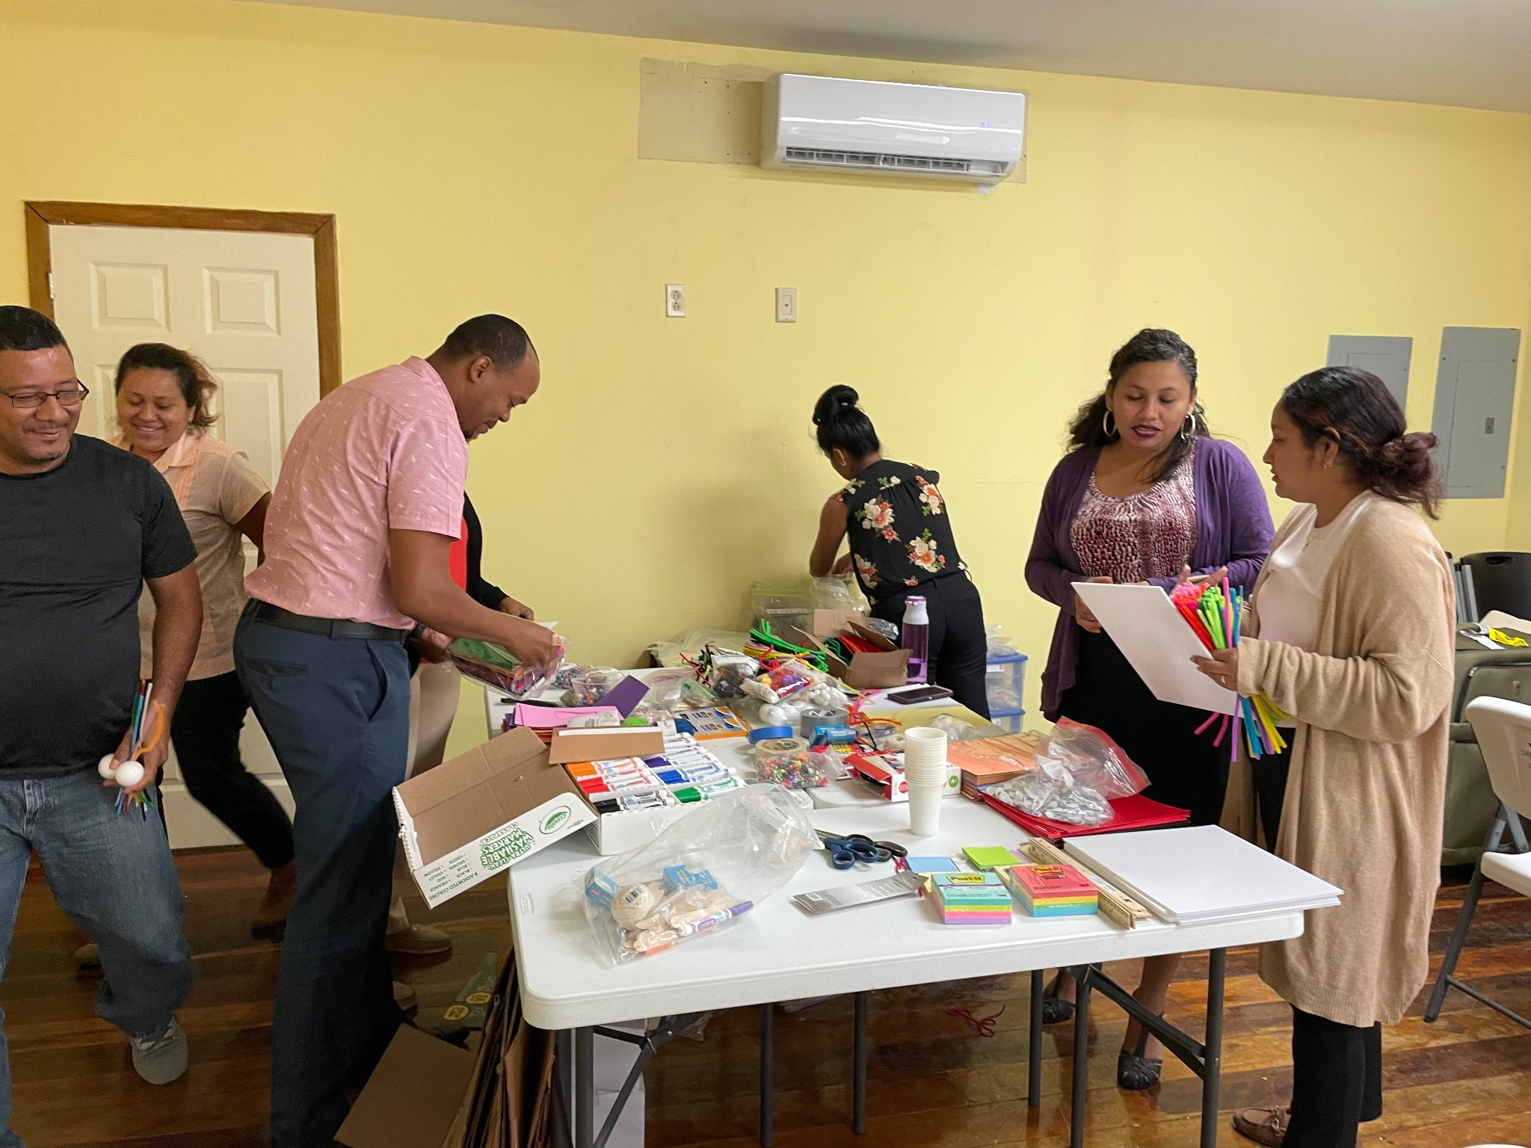
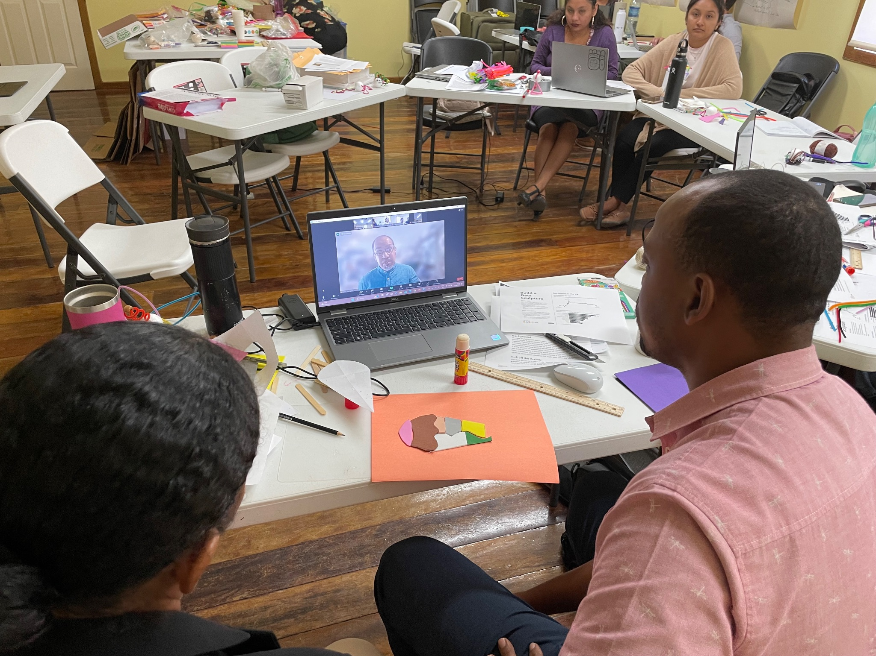
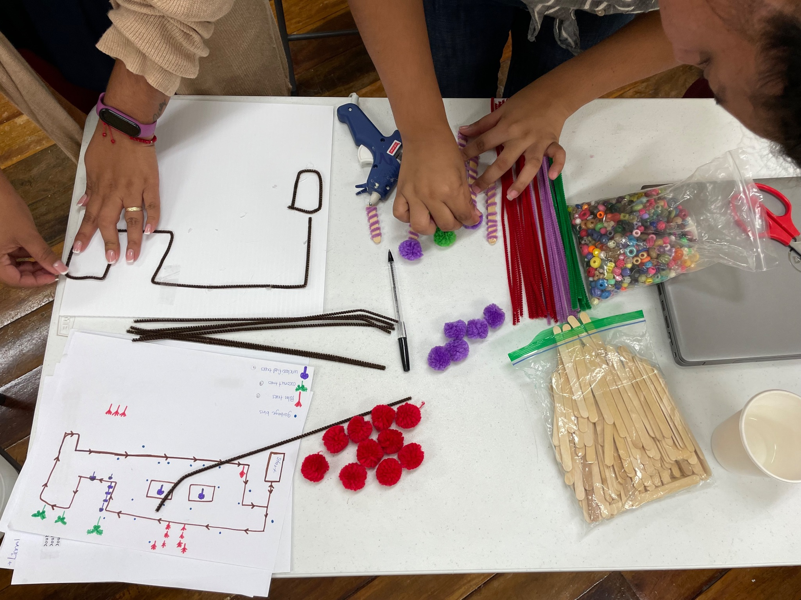
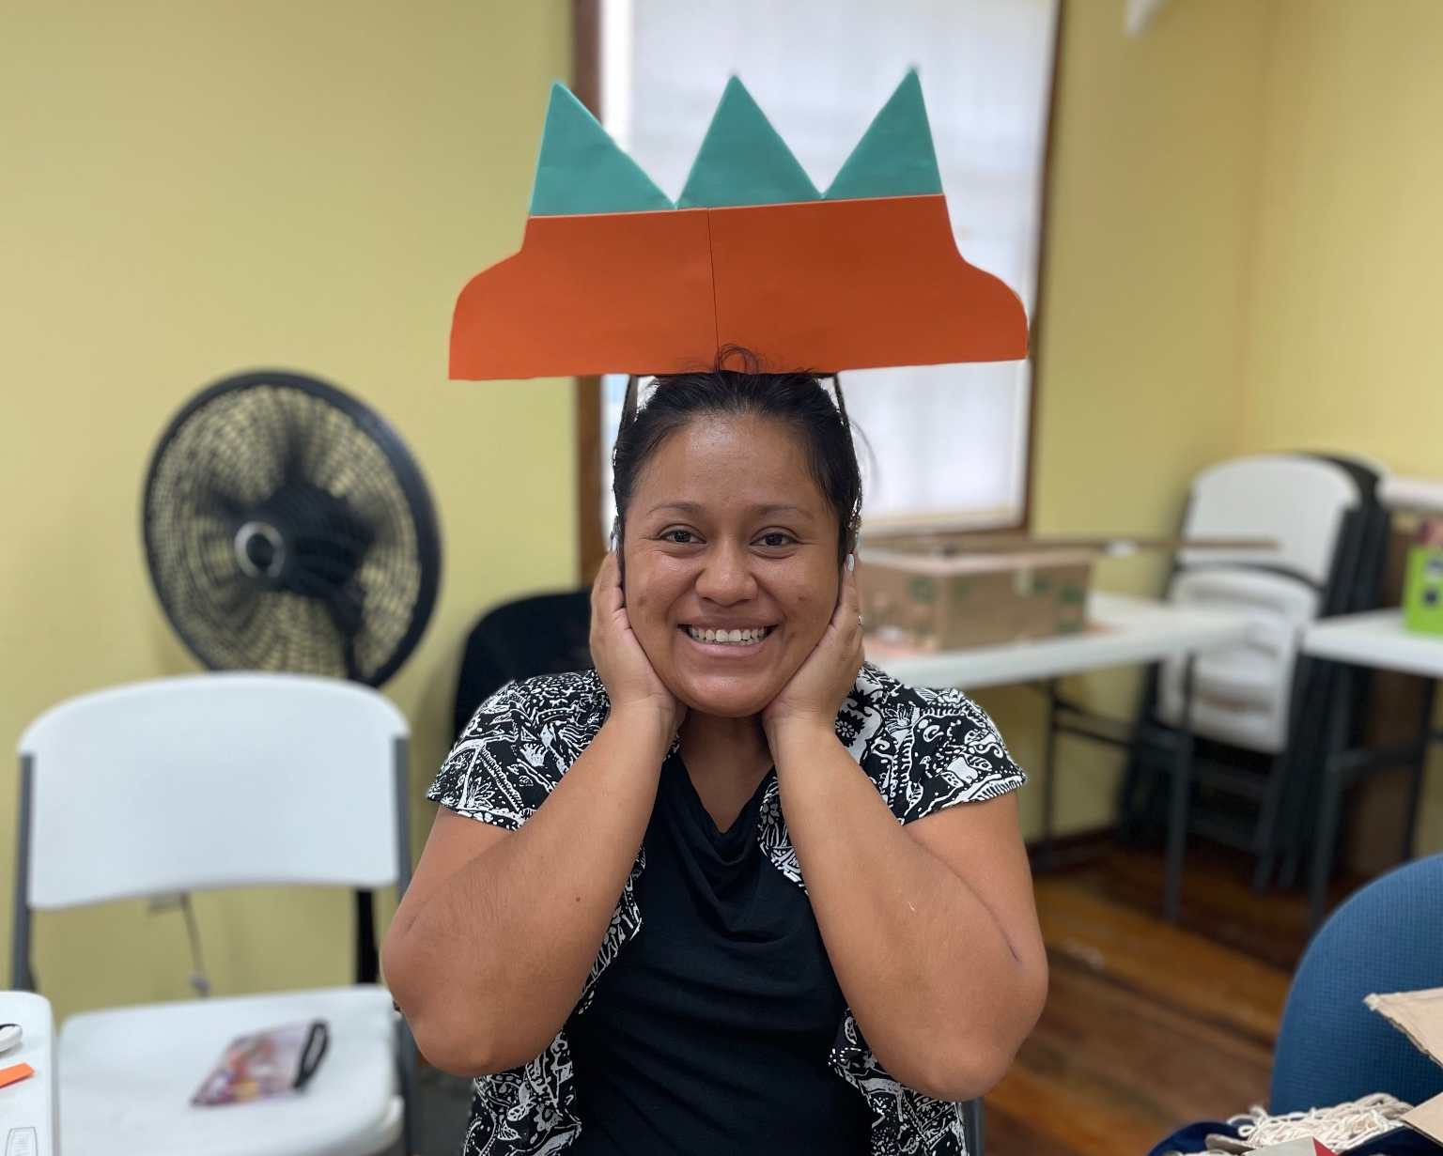
Desarrollo Profesional de Educadores
Notes:
Emily start and hand off to Kristy- talk about prototyping, including a workshop on cardboard prototyping techniques, and creating small scale models of our final ideas

Slide 22
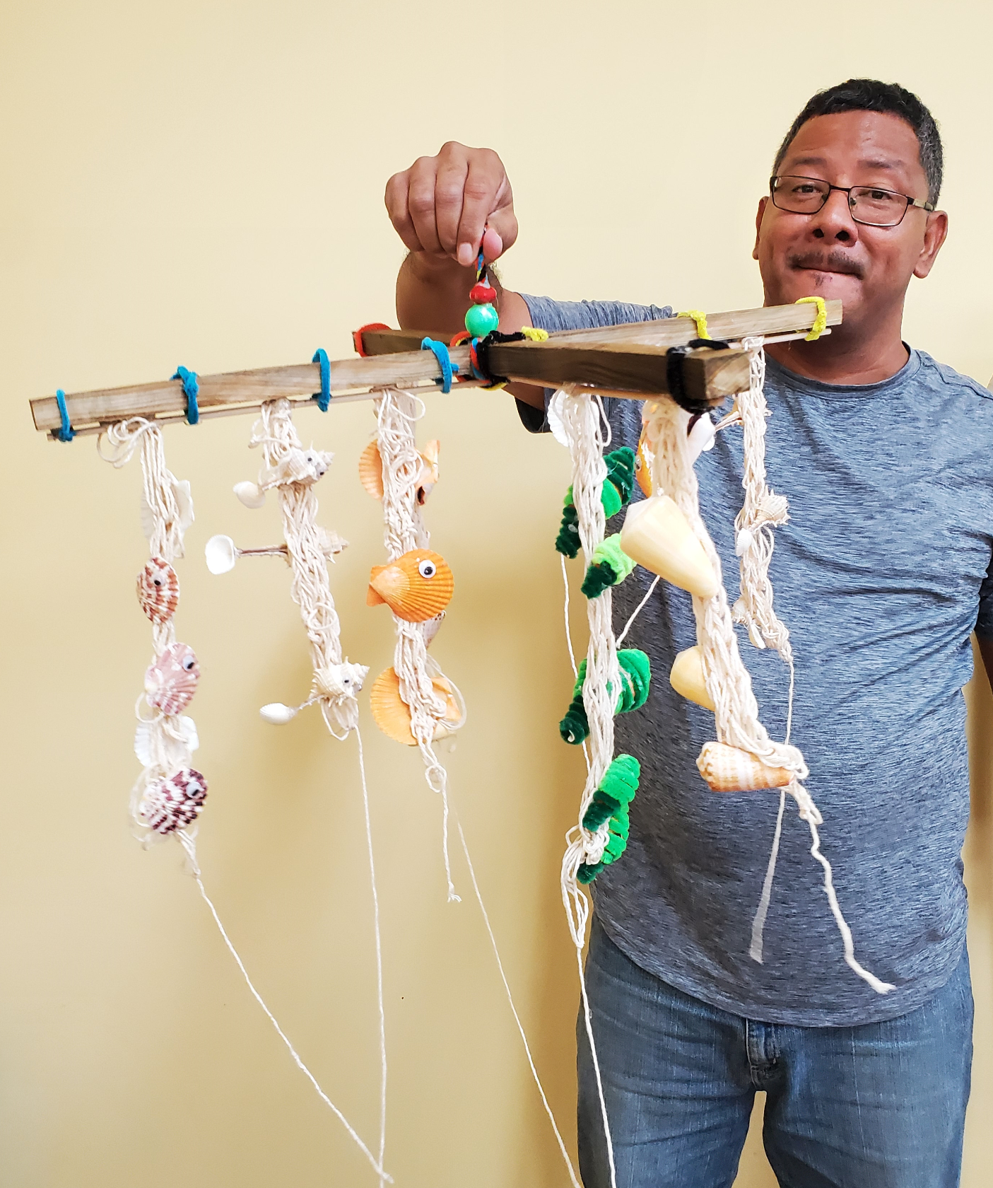
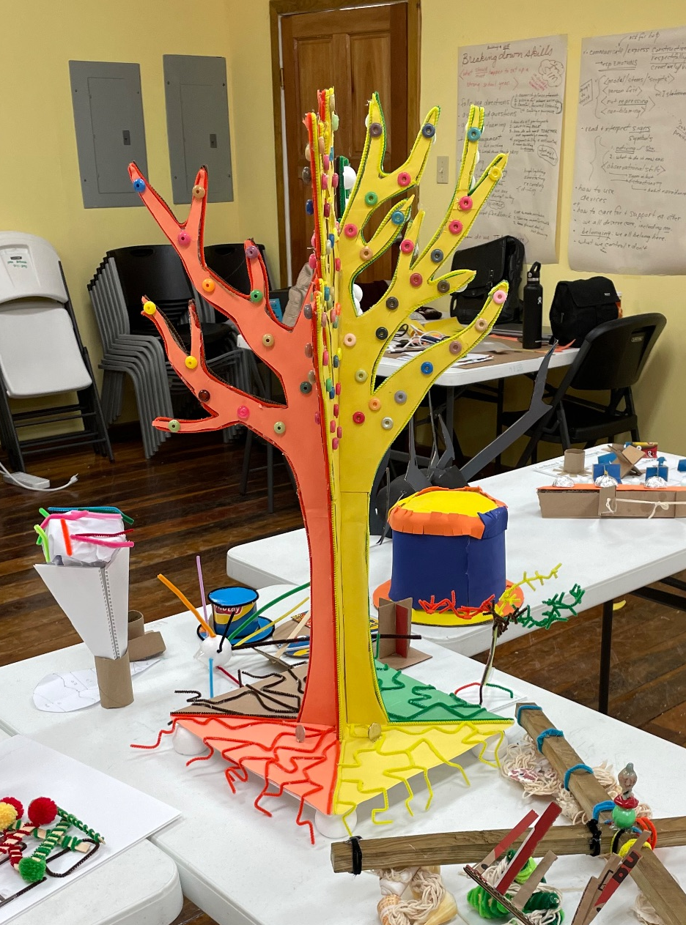
Desarrollo Profesional de Educadores
Árbol del Conocimiento
Del Mar a Tu Plato
Notes:
Emily start and hand off to Kristy- talk about prototyping, including a workshop on cardboard prototyping techniques, and creating small scale models of our final ideas

Slide 23
Principios de diseño del programa
Menos es más. En otras palabras, un enfoque en la competencia en conceptos clave, en lugar de sobrecargar el plan de estudios, es beneficioso para los estudiantes a largo plazo.
El programa debe incluir períodos extensos de tiempo que permitan a los estudiantes y educadores profundizar en cuestiones transdisciplinarias, áreas de interés y proyectos prácticos.
Las vinculaciones con la comunidad y otras formas de participación comunitaria se incorporan al programa desde el principio.
Una selección de cursos más modesta con libertad dentro de los cursos a través del trabajo en proyectos, apoya mejor el aprendizaje práctico centrado en el estudiante y experiencias de aprendizaje únicas y personalizadas.
Las experiencias de aprendizaje deben diseñarse para apoyar el desarrollo de competencias bien definidas, explícitas y que ayuden a los estudiantes a progresar hacia objetivos de desarrollo más integral.
New Educational Institution (https://www.projectnei.com)

Slide 24
Actividad grupal (5 min)
https://www.menti.com
Código: 2253 3369

Slide 25
Thank you!
https://pk12.mit.edu/

Slide 26
